Slide 1
HoD​ Läkemedelsberäkningar​
Webb-app för sjuksköterske-studenter att träna på dosering, injektionshastighet, etc​

Slide 2
Vilket sprintmål kommer du att leverera med sprinten?
Sprintmålet för denna iteration är att leverera en fullt fungerande hemsida som kan köras lokalt.
Det innebär att hemsidan ska ha en grundläggande struktur med en fungerande layout, navigering och responsiv design.
De viktigaste sidorna, såsom startsida, Lägga till frågor och quiz. Ska vara på plats och interaktiva element som knappar ska fungera.
En fungerande databas ska implementeras för att hantera lagring och hämtning av data.
Webbplatsen ska kunna startas och användas lokalt utan fel, vilket säkerställer en stabil grund för vidare utveckling och framtida förbättringar.

Slide 3
Vilka user stories har du åtagit dig i den här spurten?
US - 001 - Value 5 - Story points 7 - Som student vill jag se aktuella frågor så att jag kan öva på att besvara dem.
US - 002 - Value 5 - Story points 10 - Som student vill jag kunna skriva in mitt svar och skicka in det så att jag kan få feedback på om det är rätt eller fel.
US - 006 - Value 5 - Story points 8 - Som student vill jag kunna se det korrekta svaret och hur det har beräknats.

Slide 4
Hur kommer du att se till att du når det Commitment?
Planning
GANTT
Trello
Task breakdown
Regelbunden kommunikation
Velocity tracking
Burndown chart

Slide 5
Vad är värdet i er commitment?
Affärsvärde:
Vårt arbete ger kunden en fungerande plattform för quiz, vilket kan öka användarengagemang och skapa nya affärsmöjligheter.
Användarvärde:
Användarna får en enkel och rolig plattform för att skapa och delta i quiz, vilket ger dem en interaktiv och lärorik upplevelse.
Tekniskt värde:
Vi bygger en stabil och skalbar lösning som gör det lätt att lägga till nya funktioner i framtiden och ger en bra prestanda.

Slide 6
Vad är er "definition of done" för denna sprint?​
Utföra en task
Granskas utav en annan grupp medelm​
Testing
Sedan är den ”Done”

Slide 7
Vad er acceptance är för de user stories ni har
US - 001 - Value 5 - Story points 7 - Som student vill jag se aktuella frågor så att jag kan öva på att besvara dem.
Användargränssnittet ska hämta frågor från databasen. Frågorna ska visas tydligt.
US - 002 - Value 5 - Story points 10 - Som student vill jag kunna skriva in mitt svar och skicka in det så att jag kan få feedback på om det är rätt eller fel.
Det ska finnas ett inmatningsfält för att ange svaret. Svaret skickas till backend vid inskickning. Backend ska returnera om svaret är korrekt eller inte.
US - 006 - Value 5 - Story points 8 - Som student vill jag kunna se det korrekta svaret och hur det har beräknats.
Visa det korrekta svaret. Ge en kort förklaring av beräkningen om tillämpligt.

Slide 8
Vilken risk har du tagit med ditt commitment?
Att inte uppfylla det åtagna user stories​
Sjukdom​
Tekniska komplikationer av nytt programmeringsspråk​
Överskatta gruppens förmåga​
Kommunikationssvårigheter eller missförstånd mellan beställaren och projektgruppen.​
Kommunikationssvårigheter eller missförstånd inom projektgruppen​
Ändringar i krav/specifikationer​
Dåligt definierat roller​

Slide 9
Trello ​ Scrum Board​

Slide 10
Vad finns kvar att göra i Sprint?
32. Create Question database​
14. Design a simple UI for just displaying the questions from the database. (MVP)​
16. Present to the user if the answer they provided was right or not. (MVP)​
17. Way for student to enter the answer and sending it to the backend (MVP)​
28. Create a course DB and use course code as FK for it.​
31. (UT): Communication Test​
19. (UT): Input parsing the answer​
20. (UT): Parsing the unit​
22. (UT): What is considered a right answer and wrong answer.​
21. (UT): Parsing the numbers​
23. (UT): Check if the answers for the questions we got have the right formula.​
2. Receive answer from the (frontend) user and check if it is correct.​
8. Handle request from frontend with answer from user + question and the generated answer and send back if the answer was right or not.​
13. Display the right answer & maybe the way to calculate it if the user gets a question wrong.​
48. Parse the answer (equation) string and calculate the right answer and send it to frontend.​
47. (UT) Check so that the correct answer is displayed.​

Slide 11
Vad är din beräknade velocity för teamet nu?
Den uppskattade hastigheten är cirka 25 story points per sprint, baserat på nuvarande åtaganden​

Slide 12
Vad kan påverka din velocity fram till leverans?
Oförutsedda tekniska utmaningar, som buggar eller integrationsproblem.​
Tillgänglighet för teammedlemmar (sjukdom, arbetsbelastning eller andra åtaganden).​
Förändringar i projektomfattning eller ytterligare krav från kunden.​
Externa beroenden, såsom databas och server​

Slide 13
Vad kan påverka projektet?
Kundfeedback och krav-ändringar som kan kräva revidering.​
Tidsbegränsningar och deadlines som kan påverka kvaliteten på leveranser.​
Resurstillgänglighet, såsom tillgång till testmiljöer eller nödvändiga verktyg.​

Slide 14
Vad blir nästa steg för projektet att göra?
Gör klart de tasks som vi håller på med och börja på resterande tasks.​

Slide 15
WBS - Work Breakdown Structure​

Slide 16
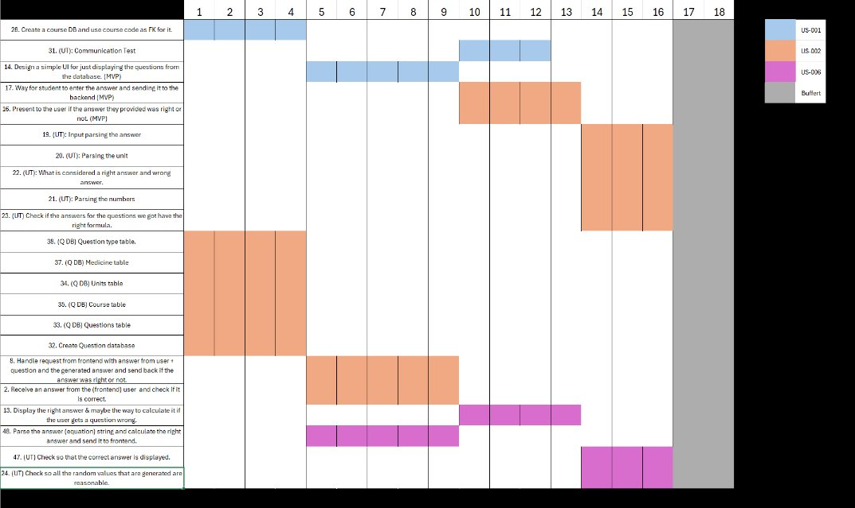
GANTT​

Slide 17
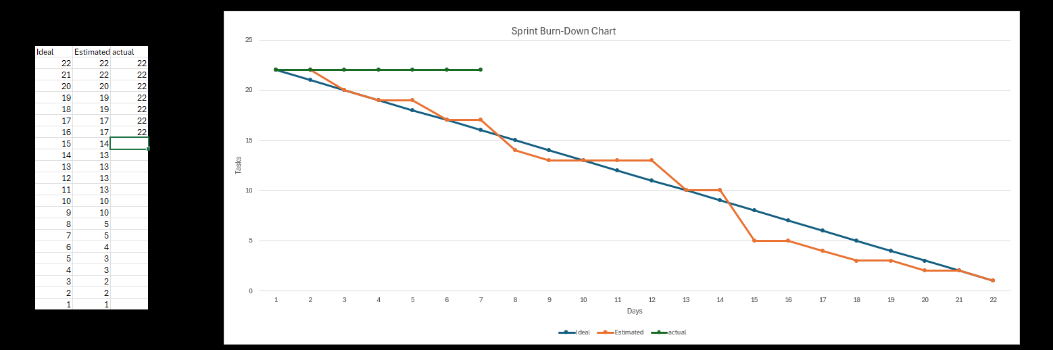
Sprint Burn-Down Chart​

Slide 18
Frågor

